Slide 1
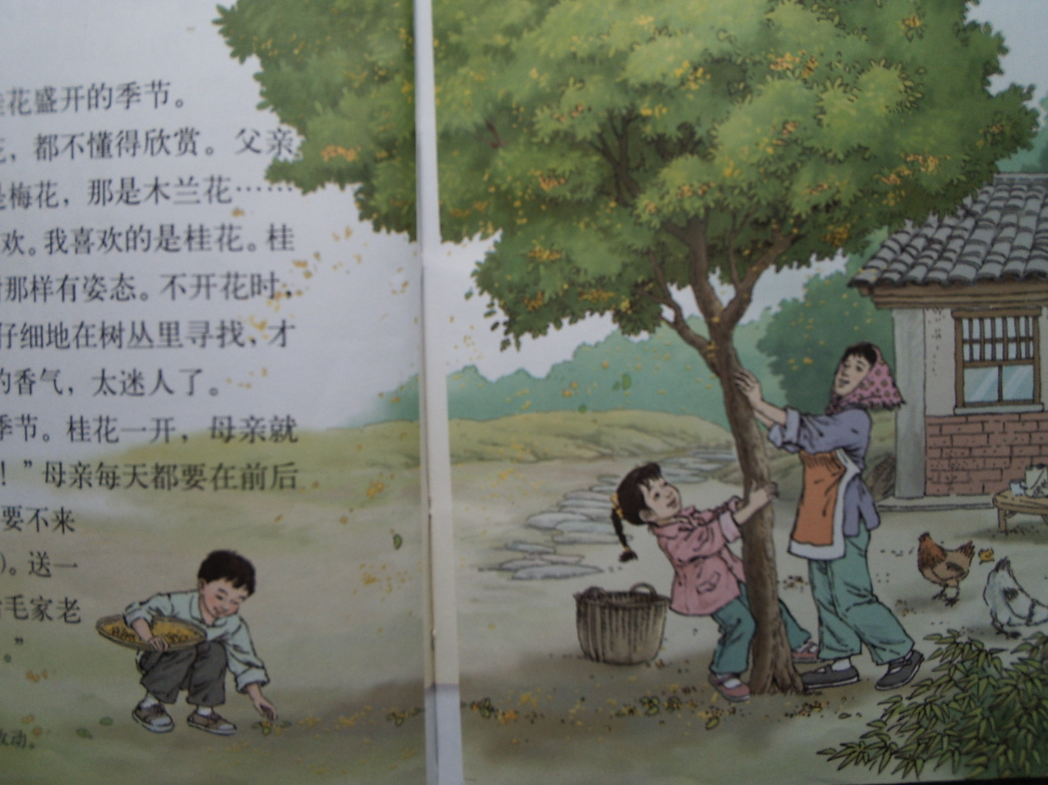
桂 花 雨

Slide 2

1.
2.
3.

Slide 3
1.可是桂花的香气，太迷人了。
2.
3.

Slide 4
2.桂花盛开的时候,不说香飘十里,至少前后十几家邻居,没有不浸在桂花香里的.
1.
3.

Slide 5
3.全年,整个村子都浸在桂花的香气里.
1.
2.

Slide 6
1.可是桂花的香气，太迷人了。
2.桂花盛开的时候,不说香飘十里,至少前后十几家邻居,没有不浸在桂花香里的.
全

Slide 7
1.可是桂花的香气，太迷人了。
3.全年,整个村子都浸在桂花的香气里.
全

Slide 8
2.桂花盛开的时候,不说香飘十里,至少前后十几家邻居,没有不浸在桂花香里的.
3.全年,整个村子都浸在桂花的香气里.
全

Slide 9
1.可是桂花的香气，太迷人了。
2.桂花盛开的时候,不说香飘十里,至少前后十几家邻居,没有不浸在桂花香里的.
3.全年,整个村子都浸在桂花的香气里.

Slide 10
这下，我可乐了，帮大人抱着桂花树，使劲地摇。摇呀摇，桂花纷纷落下来，我们满头满身都是桂花。我喊着：“啊！真像下雨，好香的雨啊！”
抱着桂花树
使劲地摇
摇呀摇
啊！真像下雨，好香的雨啊！

Slide 11
细细秋风淡淡烟
竞收桂子庆丰年
儿童解得摇花乐
花雨缤纷入梦甜
，

Slide 12

  可是母亲说：“这里的桂花再香，也比不上家乡院子里的桂花。”
于是，我又想起了在故乡童年时代的“摇花乐”，还有那摇落的阵阵桂花雨。

Slide 13


我总是不能忘却旧事，我一辈子最爱写的就是故乡，亲人，朋友，花草树木。这魂牵梦萦的故土，这难以割舍的童年，倘若都能一一地收藏起来，藏在记忆的花园里，我想那一定是一朵朵常开不败的花。当我们想起来的时候，会觉得很温馨，那我们收获的不仅仅是花朵的芬芳，更是美丽的人生。

